Slide 1
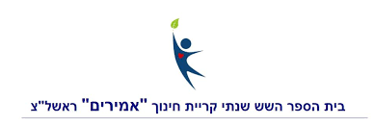
אזרחות – חט"ב

Slide 2
מהי מדינה וגבולות מדינת ישראל
אזרחות, חט"ב כיתות ט'
שם המורה: אלה גבאי

Slide 3
חלק א': מהי מדינה

Slide 4
מדינה
ארגון חברתי של בני אדם שגרים בשטח מוגדר שיש בו שלטון.
השלטון מספק לבני האדם צרכים כמו הגנה ובטחון,גידול והתפתחות, קידום התרבות וחיזוק הערכים
המטרה של אנשים במדינה היא לקדם את האינטרסים שלהם בשטח שלהם

Slide 5
תנאים הכרחיים לקיום מדינה
שטח
אוכלוסייה
שלטון
ריבונות / עצמאות
הכרה בינלאומית

Slide 6
טריטוריה - שטח
שטחים אלה מוגדרים או מתוחמים באמצעות
גבול פיזי טבעי כמו הר, נהר, ים או גבול מלאכותי כמו גדר או הבנות והסכמים בינלאומיים, מלחמות, כיבוש, היפרדות של מדינות
בעלות על טריטוריה: שטחים השייכים למדינה,
המדינה זכאית להחליט ולקבל החלטות ולנהל את המדינה

Slide 7
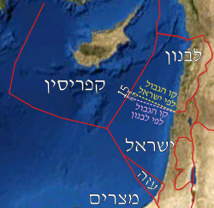
טריטוריה - שטח מוגדר
שטח ימי
כולל מים טריטוריאליים ומקורות מים תוך מדינתיים, כגון: נהרות ואגמים
https://il.brainpop.com/category_9/subcategory_362/subjects_4706/

Slide 8
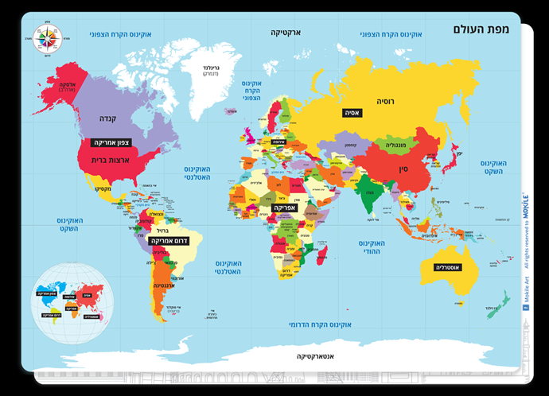
טריטוריה - שטח מוגדר
שטח יבשתי
ובכלל זה גם שטחים לא רציפים
אוויר
שטח אווירי בתחום האטמוספירה
https://il.brainpop.com/category_9/subcategory_362/subjects_4706/

Slide 9
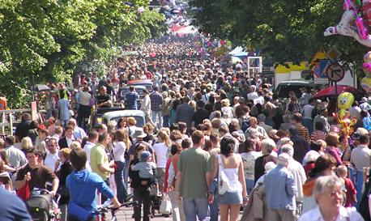
אוכלוסייה
כל האנשים, שיש להם אזרחות במדינה ולרוב גרים בתחום המדינה באופן רצוף וקבוע.
זכרו! תיירים אינם חלק מהאוכלוסייה במדינה.

Slide 10
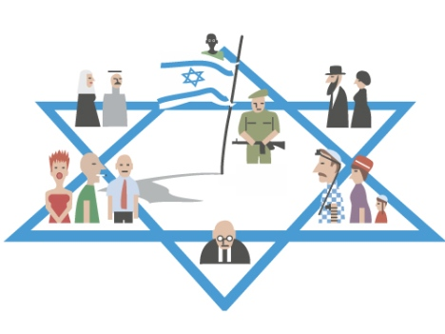
אוכלוסיית מדינה
כל תושבי המדינה, חייבים לציית לחוקי המדינה
זכויות האזרח רחבות יותר
אזרחים
חייבים למלא את החובות
חייבים לגלות נאמנות למדינה
נהנים מזכויות האזרח

Slide 11
תושבים קבועים
אדם שמרכז חייו בישראל, זכאי לאזרחות ישראלית, אך התגלתה בעיה כלשהי המונעת מן המדינה לתת לו אותה או שסירב לקבלה
לדוגמא: חלק מערביי מזרח ירושלים, חלק מהדרוזים תושבי רמת הגולן.
חייבים בכל החובות שהמדינה מטילה, ובכלל זה גיוס לצה"ל ותשלום מסים
זכאים כמעט לכל הזכויות המגיעות לאזרחים, למעט הזכות לבחור ולהיבחר לכנסת והזכות לדרכון ישראלי

Slide 12
תושבים ארעיים (זמניים)
אדם המתגורר בישראל אך לא הפך לתושב קבע
ומחזיק ברישיון שהייה לתקופה מוגדרת מראש
זכאי לזכויות מסוימות בביטוח הלאומי

Slide 13
תייר- לא נכלל באוכלוסיית המדינה
אדם שמבקש להיכנס לישראל לשם ביקור או לכל מטרה אחרת המצריכה שהות קצרה בלבד

Slide 14
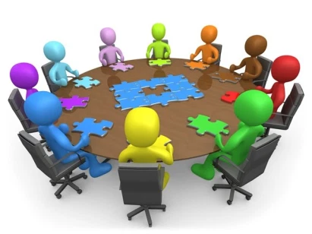
שלטון
גוף המנהל את ענייני המדינה כלפי פנים וכלפי חוץ ויש בידיו הסמכות להטיל את מרותו על האוכלוסייה ועל שטחה של המדינה

Slide 15
מה ההבדל בין שלטון ומשטר?
שלטון
משטר
הגוף האחראי לניהול החיים במדינה ולאכיפת החוק והסדר
הכולל את כל מוסדות השלטון
מורכב ממערכת של עקרונות, כללים, חוקים ומוסדות הקובעים את סדרי השלטון
לדוגמא: מוסד הנשיאות, ממשלה, בית הנבחרים, מערכת בתי המשפט
צורת משטר לדוגמא:
משטר דמוקרטי, משטר דיקטטורי

Slide 16
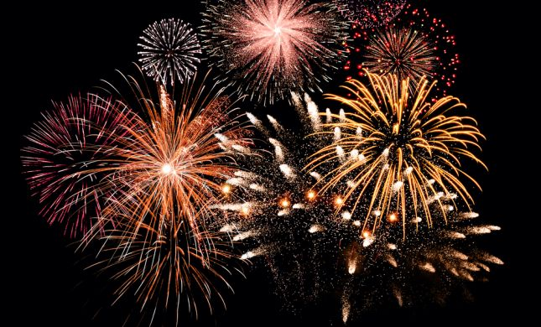
ריבונות - עצמאות
מדינה עצמאית שהשלטון בה מנהל את ענייני הפנים וענייני החוץ של המדינה
סמכות זו של השלטון חלה על האוכלוסייה ועל שטח
ביטויים לריבונות בענייני פנים:
חקיקת חוקים, גביית מיסים, גיוס צבא, חיבור המנון, הטבעת מטבעות, קביעת דגל.
אינה תלויה בגורם חיצוני לצורך קיומה הפיזי והכלכלי, הגנה על גבולותיה ושמירה על הסדר הציבורי ושלטון החוק.

Slide 17
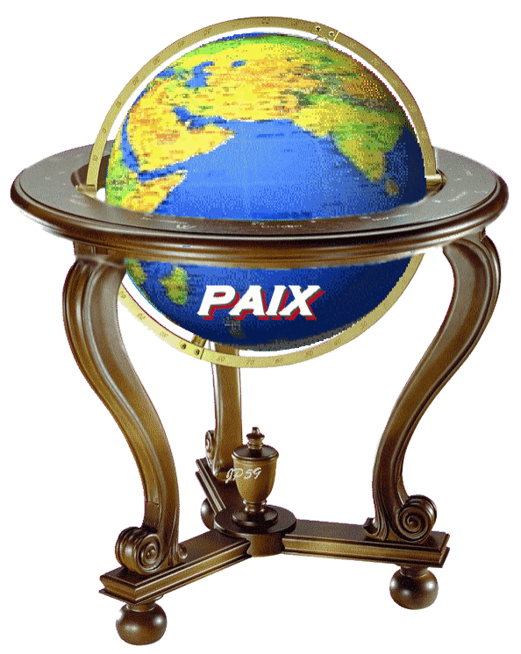

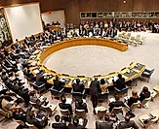
הכרה בינלאומית
קבלה של המדינה על-ידי מדינות אחרות המכירות בריבונותה
קבלה זו באה לכדי מימוש בקשרים דיפלומטיים, כלכליים, תרבותיים ואחרים בין המדינה למדינות אחרות
ההכרה הנרחבת ביותר היא קבלת המדינה כחברה באו"ם
ארגון האומות המאוחדות
כיצד מכריזים על מדינה

Slide 18
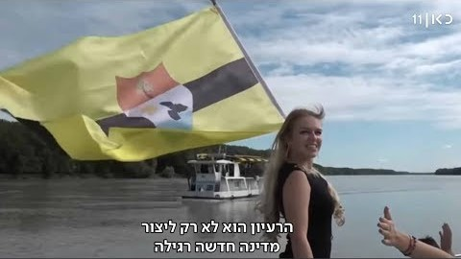
מאמצע היער ועד לב הים / כאן 11
Notes:
https://www.youtube.com/watch?v=C6dTVAhhids

Slide 19
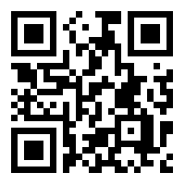
משימה
בחרו באחת המשימות וענו על השאלות הבאות:
משימה ראשונה - להקים מדינה וירטואלית.
משימה שניה - בחרו מדינה וחקרו את מרכיביה.

Slide 20
משימה
העניקו שם למדינה שאתם הולכים להקים
תארו את שטחה של המדינה שהקמתם: כולל קשר לים, אם יש, אקלים מסוים, נהרות, הרים, גודל וכל פרט שימחיש.
תארו את אוכלוסייתה: הקבוצות המרכיבות אותה, אחידות מול שונות, רוב מול מיעוט
תארו את סוג המשטר בה ופרטים, כגון: גופי השלטון השונים
קבעו כיצד תגיב המדינה על פגיעה בריבונותה, רצוי שתי דוגמאות שונות. הציגו חוק אחד שנחקק לאחרונה במדינה.
צרו: דגל, סמל, מטבע, תלבושת אופיינית, מנהג, מאכלים עממיים
הציגו את התוצר סופי על פאדלט או בשיעור מקוון סינכרוני בזום

Slide 21
מה למדנו?
מדינה היא ארגון חברתי שיש בו שלטון השולט על אוכלוסייה היושבת בשטח מוגדר.
לשלטון יש עצמאות לנהל את ענייני הפנים והחוץ של המדינה.
למדינה יש הכרה בינלאומית של מדינות וארגונים.
במדינה מתגוררים אנשים בעלי מעמד שונה: אזרח, תושב קבוע , תושב זמני.

Slide 22

מבדק: סיכום החומר הנלמד

